Slide 1
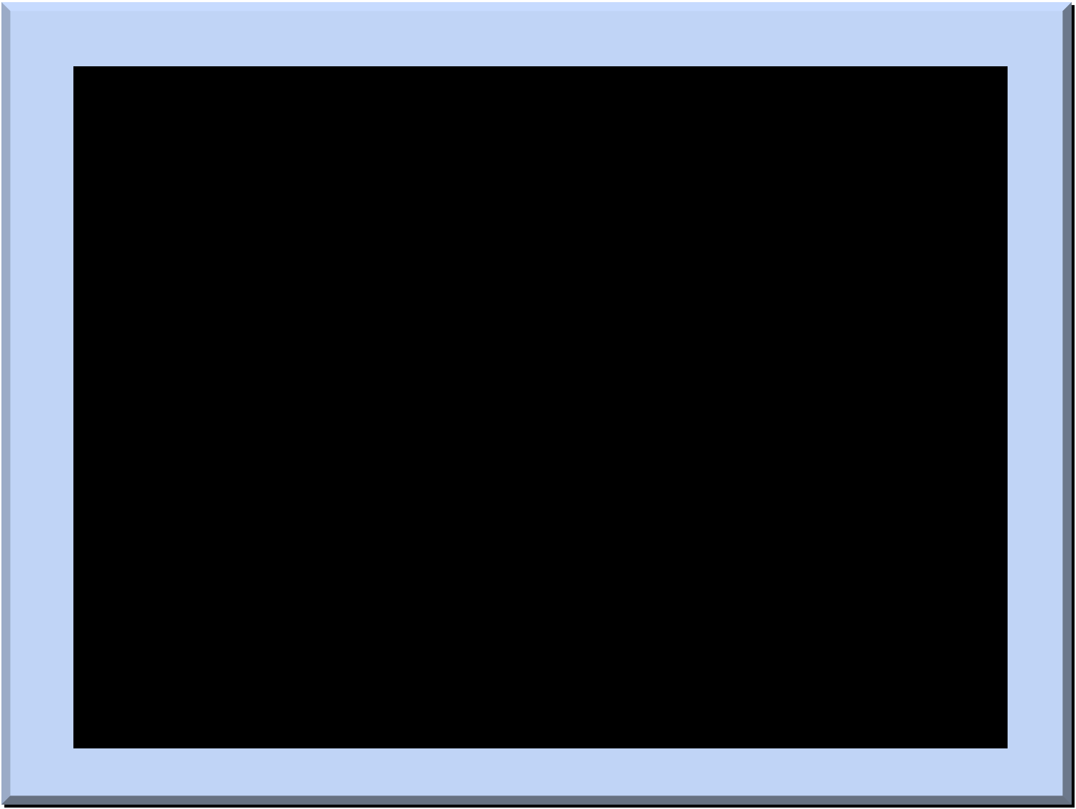
第 4 章 数据的概括性度量
4.1 集中趋势的度量
4.2 离散程度的度量
4.3 分布形状的度量
贾俊平

Slide 2
导 读
鳗鱼的公共繁殖场所
  费希尔在1952年的一篇文章中举了一个例子,说明如何由基本的描述统计量的知识引出一个重要的发现。
  20世纪早期,哥本哈根卡尔堡实验室的施密特(J.Schmidt)发现不同地区所捕获的同种鱼类的脊椎骨和鳃腺的数量有很大不同,甚至在同一海湾内不同地点所捕获的同种鱼类也是这样。然而,鳗鱼的脊椎骨的数量却变化不大。施密特在从欧洲各地、冰岛、亚速尔群岛和尼罗河等几乎分离的海域里所捕获的鳗鱼的样本中,通过计算发现了几乎一样的均值和标准偏差值。
  施密特由此推断:各个不同海域内的鳗鱼是由海洋中某公共场所繁殖的。后来名为“戴纳”(Dana)的科学考察船在一次远征中发现了这个场所。
Notes:
初级课程的详细信息和/或课目/项目所需的书籍/资料。

Slide 3
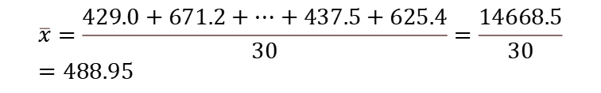
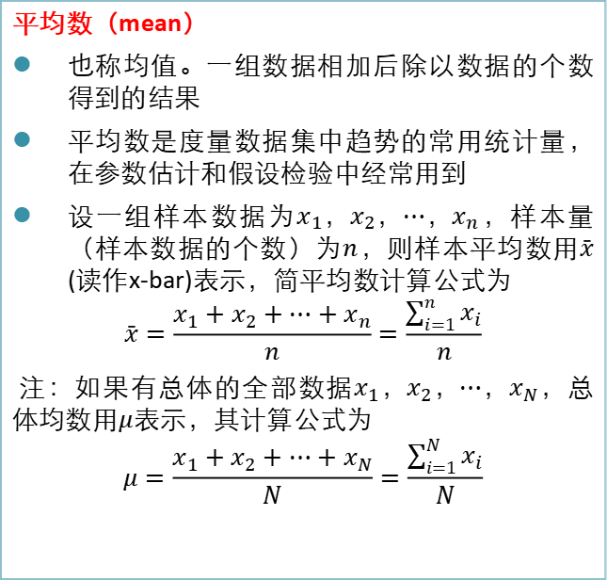
4.1 集中趋势的度量
平均数——简单平均数——例题分析
平均数（mean）
也称均值。一组数据相加后除以数据的个数得到的结果
平均数是度量数据集中趋势的常用统计量，在参数估计和假设检验中经常用到
设一组样本数据为$x_{1}，x_{2}，⋯，x_{n}$，样本量（样本数据的个数）为$n$，则样本平均数用$\bar{x}$ (读作x-bar)表示，简平均数计算公式为
$$\bar{x}=\frac{x_{1}+x_{2}+⋯+x_{n}}{n}=\frac{\sum_{i=1}^{n}{x_{i}}}{n}$$
注：如果有总体的全部数据$x_{1}，x_{2}，⋯，x_{N}$，总体均数用$μ$表示，其计算公式为
$$μ=\frac{x_{1}+x_{2}+⋯+x_{N}}{N}=\frac{\sum_{i=1}^{N}{x_{i}}}{N}$$
【例4.1】随机抽取30个消费者，得到他们每月网购金额的数据如表4-1所示。计算30个人的平均网购金额
429.0 | 671.2 | 622.4 | 678.7 | 393.2 | 331.3
477.0 | 450.0 | 536.0 | 450.0 | 478.2 | 583.8
655.9 | 373.5 | 540.1 | 303.6 | 397.4 | 515.3
507.1 | 431.3 | 511.1 | 570.1 | 427.1 | 386.2
512.9 | 455.1 | 465.4 | 452.7 | 437.5 | 625.4
$$\overline{x}=\frac{429.0+671.2+⋯+437.5+625.4}{30}=\frac{14668.5}{30}=488.95$$
Notes:
初级课程的详细信息和/或课目/项目所需的书籍/资料。

Slide 4
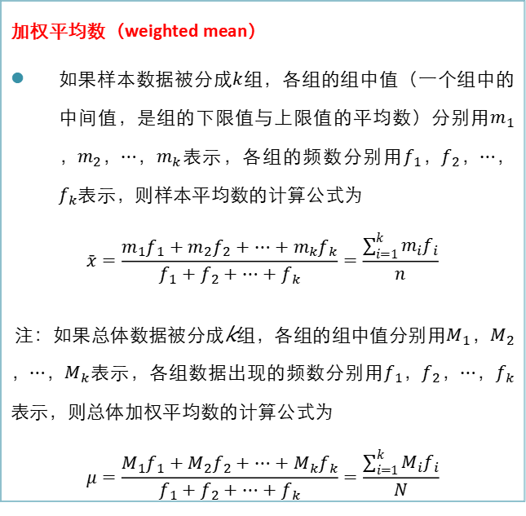
4.1 集中趋势的度量
平均数——加权平均数——例题分析
加权平均数（weighted mean）
如果样本数据被分成$k$组，各组的组中值（一个组中的中间值，是组的下限值与上限值的平均数）分别用$m_{1}，m_{2}，⋯，m_{k}$表示，各组的频数分别用$f_{1}，f_{2}，⋯，f_{k}$表示，则样本平均数的计算公式为
$$\bar{x}=\frac{m_{1}f_{1}+m_{2}f_{2}+⋯+m_{k}f_{k}}{f_{1}+f_{2}+⋯+f_{k}}=\frac{\sum_{i=1}^{k}{m_{i}f_{i}}}{n}$$
注：如果总体数据被分成k组，各组的组中值分别用$M_{1}，M_{2}，⋯，M_{k}$表示，各组数据出现的频数分别用$f_{1}，f_{2}，⋯，f_{k}$表示，则总体加权平均数的计算公式为
$$μ=\frac{M_{1}f_{1}+M_{2}f_{2}+⋯+M_{k}f_{k}}{f_{1}+f_{2}+⋯+f_{k}}=\frac{\sum_{i=1}^{k}{M_{i}f_{i}}}{N}$$
【例4.2】假定将表4-1的数据分成组距为50的组，分组结果如表4-2所示，计算网购金额的平均数
分组 | 人数
300~350 | 2
350~400 | 4
400~450 | 6
450~500 | 5
500~550 | 6
550~600 | 2
600~650 | 2
650~700 | 3
Notes:
初级课程的详细信息和/或课目/项目所需的书籍/资料。

Slide 5
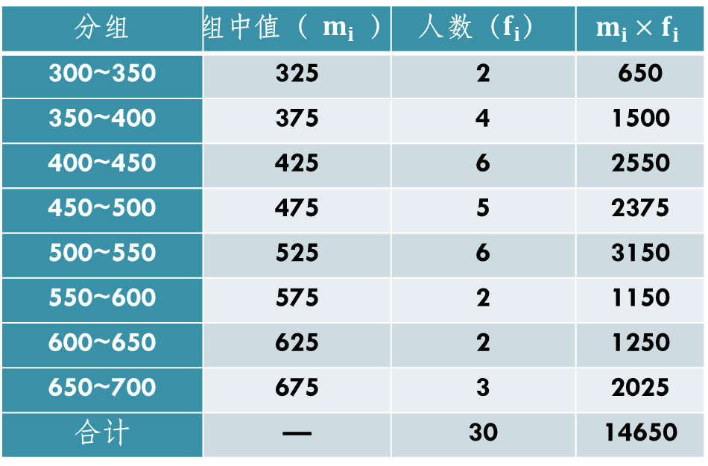
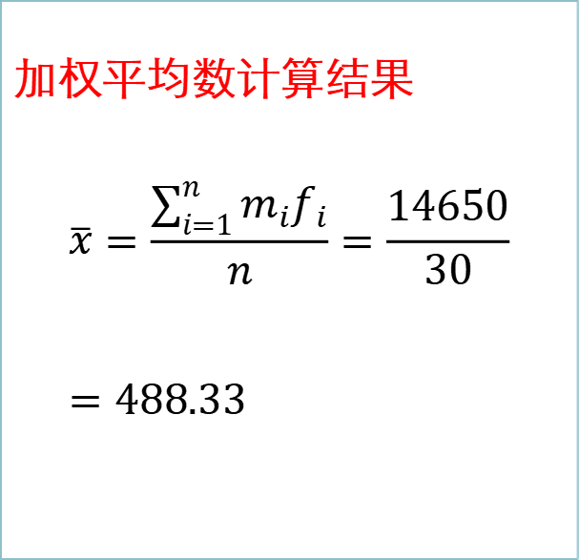
4.1 集中趋势的度量
平均数——加权平均数——例题分析
【例4.2】假定将表4-1的数据分成组距为50的组，分组结果如表4-2所示，计算网购金额的平均数
加权平均数计算结果
$$\overline{x}=\frac{\sum_{i=1}^{n}{{m_{i}f}_{i}}}{n}=\frac{14650}{30}=488.33$$
分组
300~350 | 325 | 2 | 650
350~400 | 375 | 4 | 1500
400~450 | 425 | 6 | 2550
450~500 | 475 | 5 | 2375
500~550 | 525 | 6 | 3150
550~600 | 575 | 2 | 1150
600~650 | 625 | 2 | 1250
650~700 | 675 | 3 | 2025
合计 | — | 30 | 14650
Notes:
初级课程的详细信息和/或课目/项目所需的书籍/资料。

Slide 6
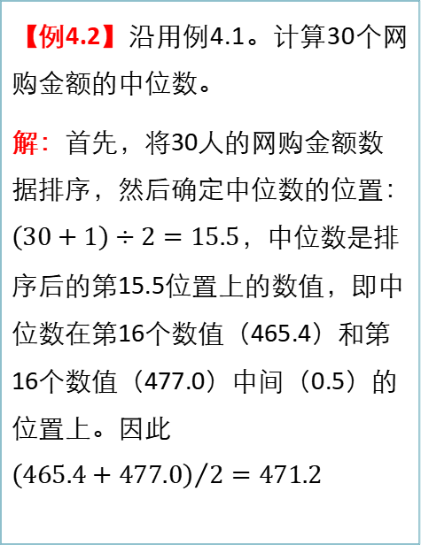
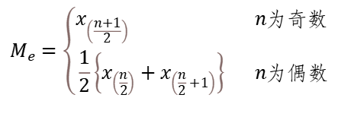
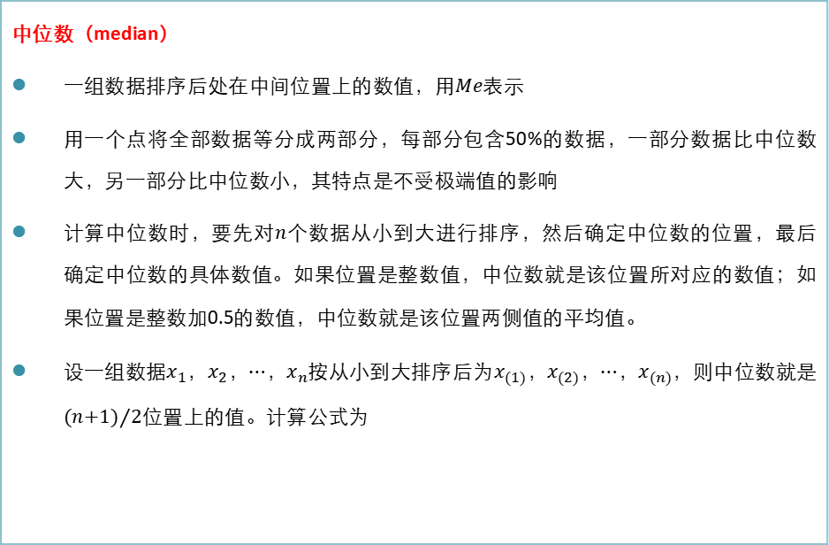
4.1 集中趋势的度量
中位数——例题分析
中位数（median）
一组数据排序后处在中间位置上的数值，用$Me$表示
用一个点将全部数据等分成两部分，每部分包含50%的数据，一部分数据比中位数大，另一部分比中位数小，其特点是不受极端值的影响
计算中位数时，要先对$n$个数据从小到大进行排序，然后确定中位数的位置，最后确定中位数的具体数值。如果位置是整数值，中位数就是该位置所对应的数值；如果位置是整数加0.5的数值，中位数就是该位置两侧值的平均值。
设一组数据$x_{1}，x_{2}，⋯，x_{n}$按从小到大排序后为$x_{(1)}，x_{(2)}，⋯，x_{(n)}$，则中位数就是${(n+1)}/2$位置上的值。计算公式为
【例4.2】沿用例4.1。计算30个网购金额的中位数。
解：首先，将30人的网购金额数据排序，然后确定中位数的位置：$\left(30+1\right)÷2=15.5$，中位数是排序后的第15.5位置上的数值，即中位数在第16个数值（465.4）和第16个数值（477.0）中间（0.5）的位置上。因此${\left(465.4+477.0\right)}/2=471.2$
$$M_{e}=\left\{\begin{aligned}&x_{\left(\frac{n+1}{2}\right) } n为奇数 \\ &\frac{1}{2}\left\{x_{\left(\frac{n}{2}\right)}+x_{\left(\frac{n}{2}+1\right)}\right\} n为偶数\end{aligned}\right.$$
Notes:
初级课程的详细信息和/或课目/项目所需的书籍/资料。

Slide 7
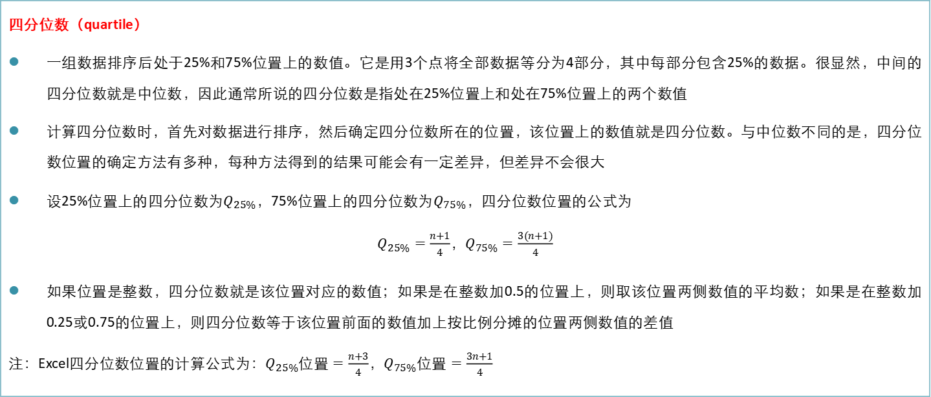
4.1 集中趋势的度量
四分位数
四分位数（quartile）
一组数据排序后处于25%和75%位置上的数值。它是用3个点将全部数据等分为4部分，其中每部分包含25%的数据。很显然，中间的四分位数就是中位数，因此通常所说的四分位数是指处在25%位置上和处在75%位置上的两个数值
计算四分位数时，首先对数据进行排序，然后确定四分位数所在的位置，该位置上的数值就是四分位数。与中位数不同的是，四分位数位置的确定方法有多种，每种方法得到的结果可能会有一定差异，但差异不会很大
设25%位置上的四分位数为$Q_{25\%}$，75%位置上的四分位数为$Q_{75\%}$，四分位数位置的公式为
$Q_{25\%}=\frac{n+1}{4}$，$Q_{75\%}=\frac{3\left(n+1\right)}{4}$
如果位置是整数，四分位数就是该位置对应的数值；如果是在整数加0.5的位置上，则取该位置两侧数值的平均数；如果是在整数加0.25或0.75的位置上，则四分位数等于该位置前面的数值加上按比例分摊的位置两侧数值的差值
注：Excel四分位数位置的计算公式为：$Q_{25\%}位置=\frac{n+3}{4}$，$Q_{75\%}位置=\frac{3n+1}{4}$
Notes:
初级课程的详细信息和/或课目/项目所需的书籍/资料。

Slide 8
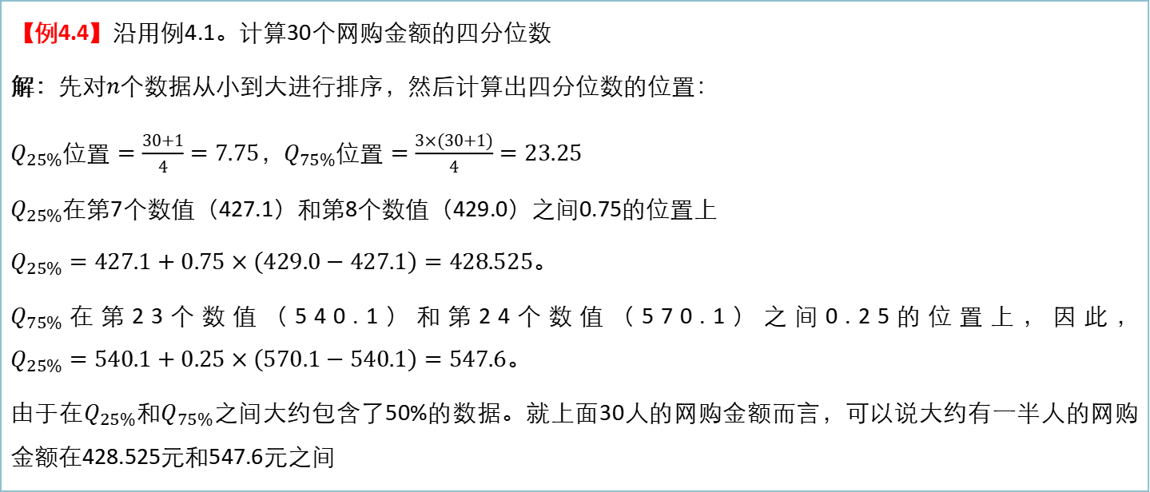
4.1 集中趋势的度量
四分位数——例题分析
【例4.4】沿用例4.1。计算30个网购金额的四分位数
解：先对$n$个数据从小到大进行排序，然后计算出四分位数的位置：
$Q_{25\%}位置=\frac{30+1}{4}=7.75$，$Q_{75\%}位置=\frac{3×(30+1)}{4}=23.25$
$Q_{25\%}$在第7个数值（427.1）和第8个数值（429.0）之间0.75的位置上
$Q_{25\%}=427.1+0.75×\left(429.0−427.1\right)=428.525$。
$Q_{75\%}$在第23个数值（540.1）和第24个数值（570.1）之间0.25的位置上，因此，$Q_{25\%}=540.1+0.25×\left(570.1−540.1\right)=547.6$。
由于在$Q_{25\%}$和$Q_{75\%}$之间大约包含了50%的数据。就上面30人的网购金额而言，可以说大约有一半人的网购金额在428.525元和547.6元之间
Notes:
初级课程的详细信息和/或课目/项目所需的书籍/资料。

Slide 9
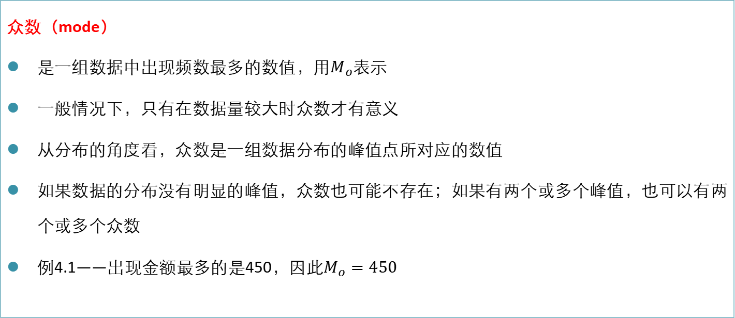
4.1 集中趋势的度量
众数
众数（mode）
是一组数据中出现频数最多的数值，用$M_{o}$表示
一般情况下，只有在数据量较大时众数才有意义
从分布的角度看，众数是一组数据分布的峰值点所对应的数值
如果数据的分布没有明显的峰值，众数也可能不存在；如果有两个或多个峰值，也可以有两个或多个众数
例4.1——出现金额最多的是450，因此$M_{o}=450$
Notes:
初级课程的详细信息和/或课目/项目所需的书籍/资料。

Slide 10
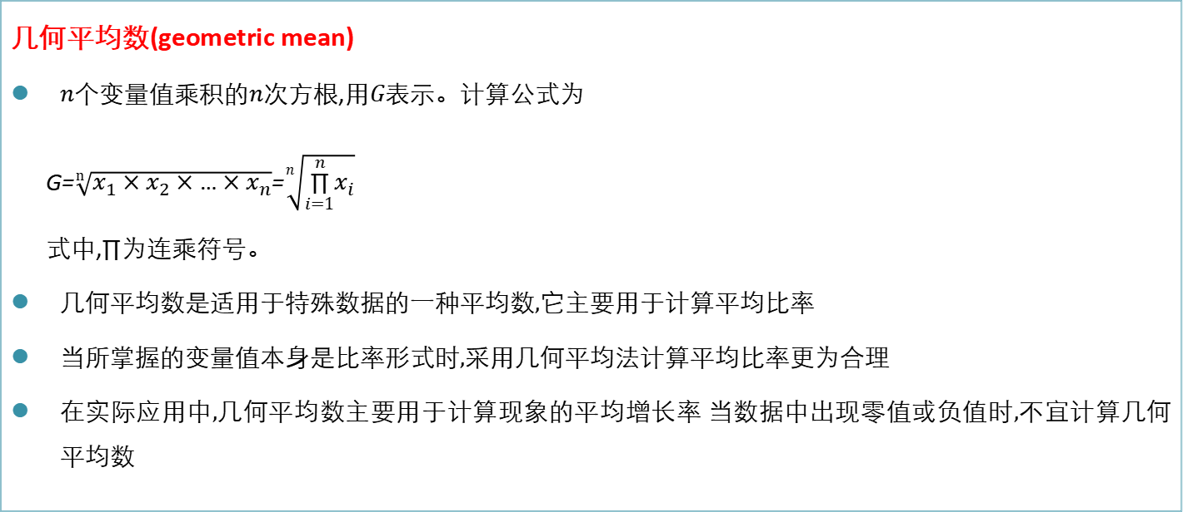
4.1 集中趋势的度量
几何平均数
几何平均数(geometric mean)
$n$个变量值乘积的$n$次方根,用$G$表示。计算公式为
G=$\sqrt[n]{x_{1}×x_{2}×\text{…}×x_{n}}$=$\sqrt[n]{\overset{n}{\underset{i=1}{\text{∏}}}x_{i}}$
式中,∏为连乘符号。
几何平均数是适用于特殊数据的一种平均数,它主要用于计算平均比率
当所掌握的变量值本身是比率形式时,采用几何平均法计算平均比率更为合理
在实际应用中,几何平均数主要用于计算现象的平均增长率 当数据中出现零值或负值时,不宜计算几何平均数
Notes:
初级课程的详细信息和/或课目/项目所需的书籍/资料。

Slide 11
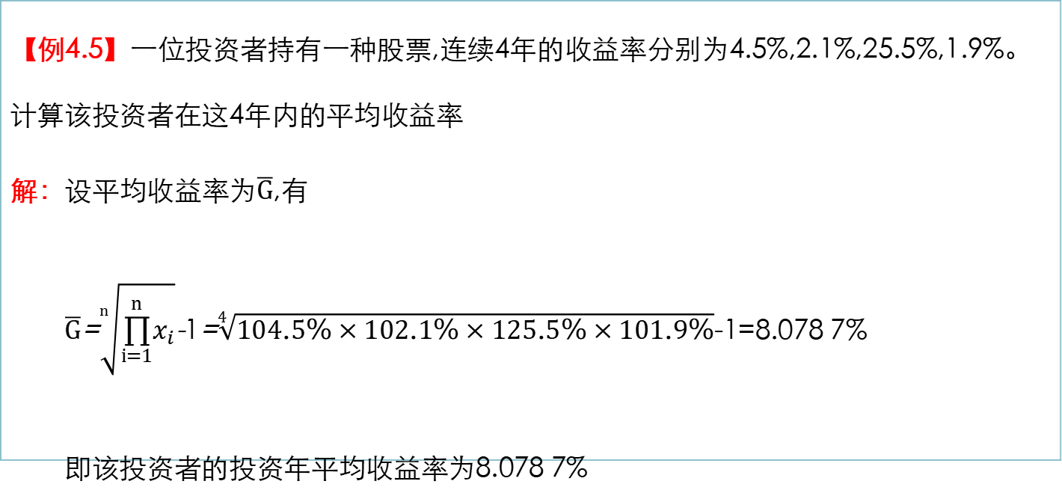
4.1 集中趋势的度量
几何平均数——例题分析
【例4.5】一位投资者持有一种股票,连续4年的收益率分别为4.5%,2.1%,25.5%,1.9%。计算该投资者在这4年内的平均收益率
解：设平均收益率为$\overline{G}$,有
$\overline{G}$=$\sqrt[n]{\overset{n}{\underset{i=1}{\text{∏}}}x_{i}}$-1=$\sqrt[4]{104\text{.}5\text{\%}×102\text{.}1\text{\%}×125\text{.}5\text{\%}×101\text{.}9\text{\%}}$-1=8.078 7%
即该投资者的投资年平均收益率为8.078 7%
Notes:
初级课程的详细信息和/或课目/项目所需的书籍/资料。

Slide 12
4.1 集中趋势的度量
众数、中位数和平均数的比较
平均数
  易受极端值影响
  数学性质优良，实际中最常用
  数据对称分布或接近对称分布时代表性较好
中位数
  不受极端值影响
  数据分布偏斜程度较大时代表性接好
众数
  不受极端值影响
  具有不惟一性
  数据分布偏斜程度较大且有明显峰值时代表性较好
Notes:
初级课程的详细信息和/或课目/项目所需的书籍/资料。

Slide 13
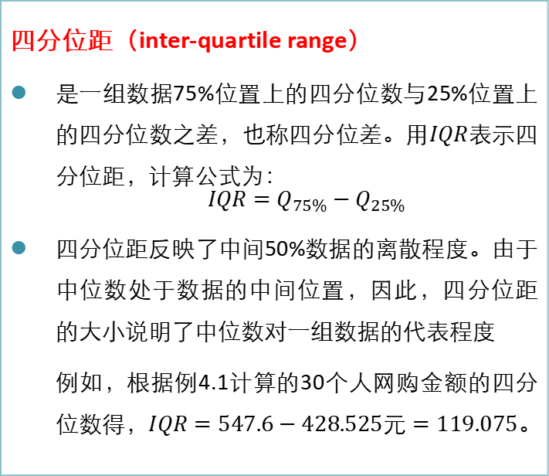
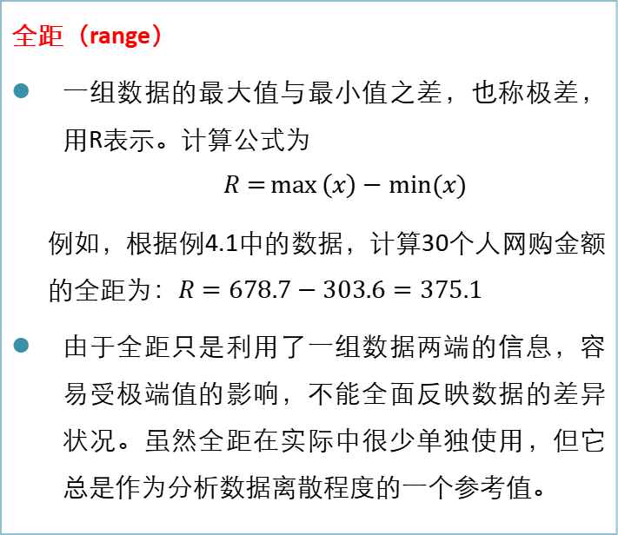
4.2 离散程度的度量
全距和四分位距——例题分析
全距（range）
一组数据的最大值与最小值之差，也称极差，用R表示。计算公式为
$$R=\max\left(x\right)−min⁡(x)$$
例如，根据例4.1中的数据，计算30个人网购金额的全距为：$R=678.7−303.6=375.1$
由于全距只是利用了一组数据两端的信息，容易受极端值的影响，不能全面反映数据的差异状况。虽然全距在实际中很少单独使用，但它总是作为分析数据离散程度的一个参考值。
四分位距（inter-quartile range）
是一组数据75%位置上的四分位数与25%位置上的四分位数之差，也称四分位差。用$IQR$表示四分位距，计算公式为：
$$IQR=Q_{75\%}−Q_{25\%}$$
四分位距反映了中间50%数据的离散程度。由于中位数处于数据的中间位置，因此，四分位距的大小说明了中位数对一组数据的代表程度
例如，根据例4.1计算的30个人网购金额的四分位数得，$IQR=547.6−428.525元=119.075$。
Notes:
初级课程的详细信息和/或课目/项目所需的书籍/资料。

Slide 14
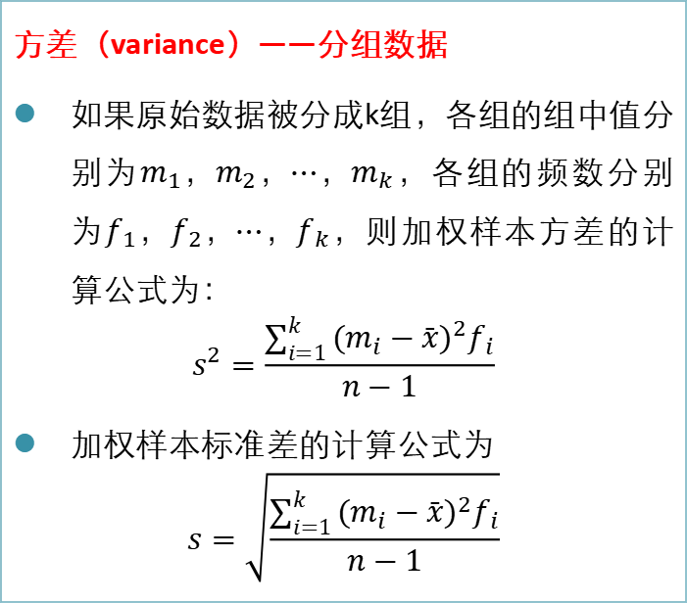
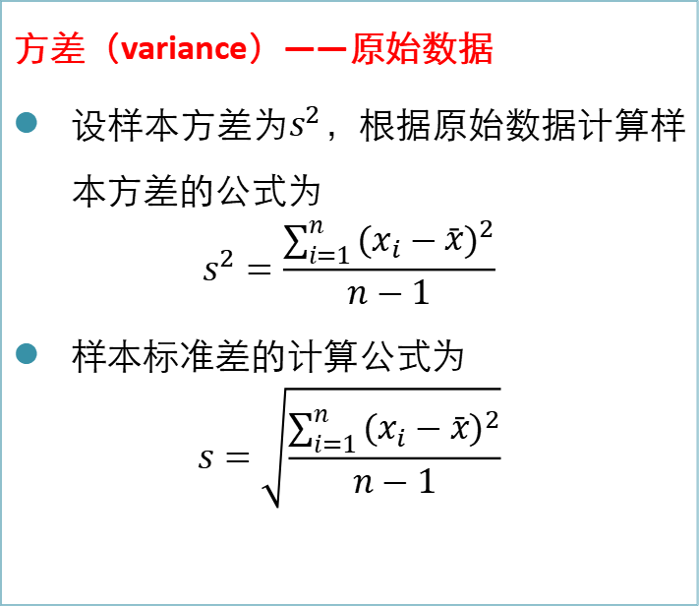
4.2 离散程度的度量
方差和标准差
方差（variance）——原始数据
设样本方差为$s^{2}$，根据原始数据计算样本方差的公式为
$$s^{2}=\frac{\sum_{i=1}^{n}{(x_{i}−\bar{x})^{2}}}{n−1}$$
样本标准差的计算公式为
$$s=\sqrt{\frac{\sum_{i=1}^{n}{(x_{i}−\bar{x})^{2}}}{n−1}}$$
方差（variance）——分组数据
如果原始数据被分成k组，各组的组中值分别为$m_{1}，m_{2}，⋯，m_{k}$，各组的频数分别为$f_{1}，f_{2}，⋯，f_{k}$，则加权样本方差的计算公式为：
$$s^{2}=\frac{\sum_{i=1}^{k}{(m_{i}−\bar{x})^{2}f_{i}}}{n−1}$$
加权样本标准差的计算公式为
$$s=\sqrt{\frac{\sum_{i=1}^{k}{(m_{i}−\bar{x})^{2}f_{i}}}{n−1}}$$
Notes:
初级课程的详细信息和/或课目/项目所需的书籍/资料。

Slide 15
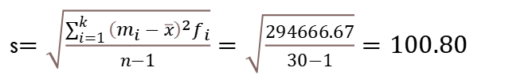
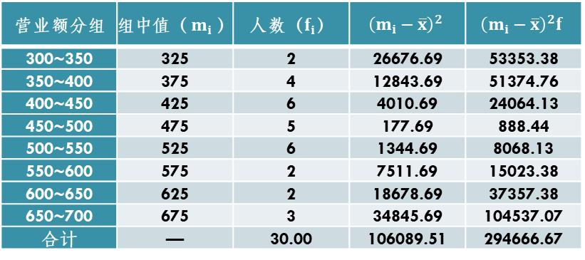
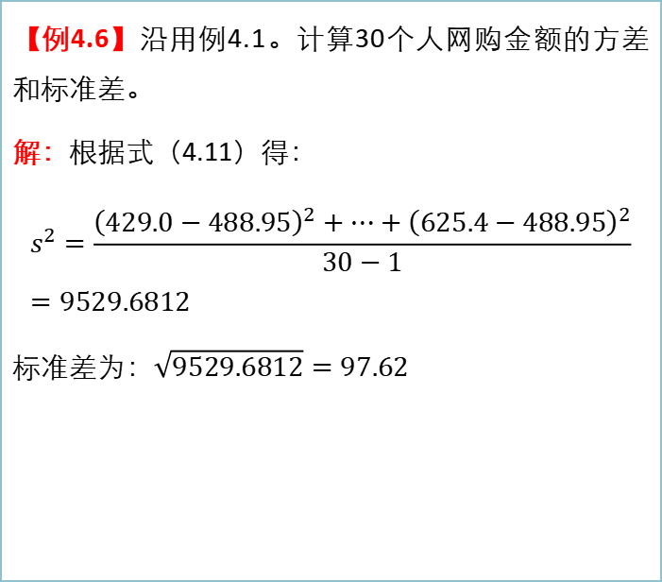
4.2 离散程度的度量
方差和标准差——例题分析
【例4.6】沿用例4.1。计算30个人网购金额的方差和标准差。
解：根据式（4.11）得：
$$s^{2}=\frac{{\left(429.0−488.95\right)}^{2}+⋯+{\left(625.4−488.95\right)}^{2}}{30−1}=9529.6812$$
标准差为：$\sqrt{9529.6812}=97.62$
【例4.7】沿用例4.2。根据表4-2的分组数据，计算网购金额的标准差
营业额分组
300~350 | 325 | 2 | 26676.69 | 53353.38
350~400 | 375 | 4 | 12843.69 | 51374.76
400~450 | 425 | 6 | 4010.69 | 24064.13
450~500 | 475 | 5 | 177.69 | 888.44
500~550 | 525 | 6 | 1344.69 | 8068.13
550~600 | 575 | 2 | 7511.69 | 15023.38
600~650 | 625 | 2 | 18678.69 | 37357.38
650~700 | 675 | 3 | 34845.69 | 104537.07
合计 | — | 30.00 | 106089.51 | 294666.67
s$=\sqrt{\frac{\sum_{i=1}^{k}{{\left(m_{i}−\overline{x}\right)}^{2}f_{i}}}{n−1}}=\sqrt{\frac{294666.67}{30−1}}=100.80$
Notes:
初级课程的详细信息和/或课目/项目所需的书籍/资料。

Slide 16
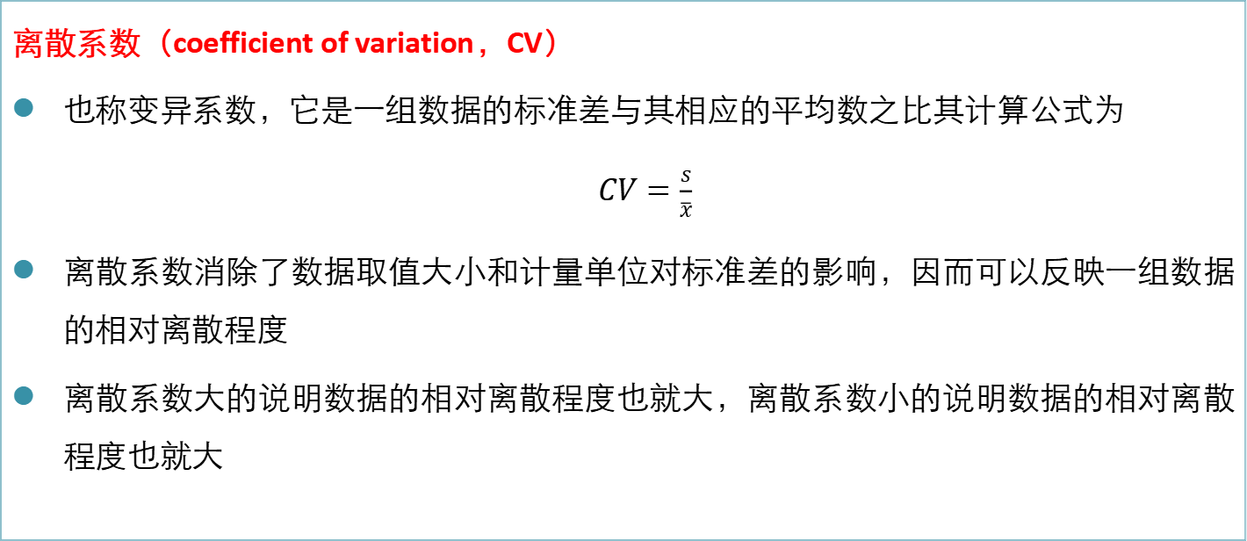
4.2 离散程度的度量
离散系数
离散系数（coefficient of variation，CV）
也称变异系数，它是一组数据的标准差与其相应的平均数之比其计算公式为
$CV=\frac{s}{\overline{x}}$
离散系数消除了数据取值大小和计量单位对标准差的影响，因而可以反映一组数据的相对离散程度
离散系数大的说明数据的相对离散程度也就大，离散系数小的说明数据的相对离散程度也就大
Notes:
初级课程的详细信息和/或课目/项目所需的书籍/资料。

Slide 17
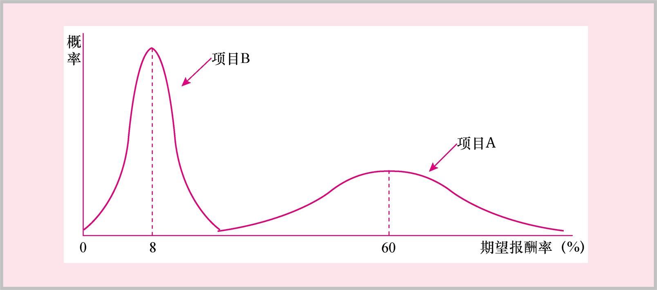
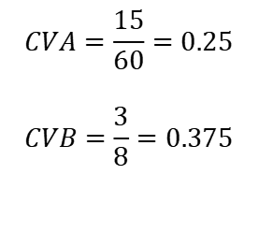
$$CVA=\frac{15}{60}=0.25$$
$$CVB=\frac{3}{8}=0.375$$

Slide 18
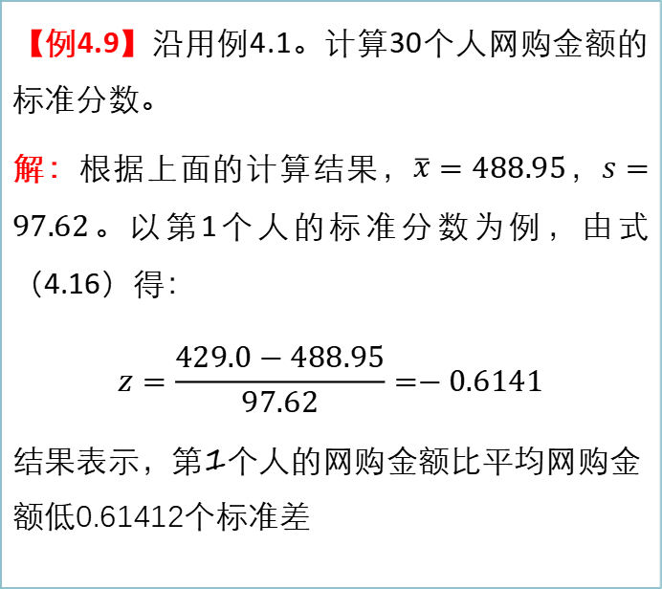
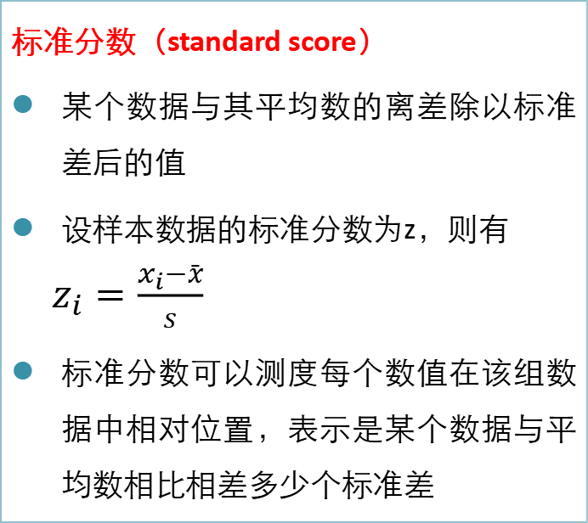
4.2 离散程度的度量
标准分数——例题分析
标准分数（standard score）
某个数据与其平均数的离差除以标准差后的值
设样本数据的标准分数为z，则有
$z_{i}=\frac{x_{i}−\bar{x}}{s}$
标准分数可以测度每个数值在该组数据中相对位置，表示是某个数据与平均数相比相差多少个标准差
【例4.9】沿用例4.1。计算30个人网购金额的标准分数。
解：根据上面的计算结果，$\overline{x}=488.95$，$s=97.62$。以第1个人的标准分数为例，由式（4.16）得：
$$z=\frac{429.0−488.95}{97.62}=−0.6141$$
结果表示，第1个人的网购金额比平均网购金额低0.61412个标准差
Notes:
初级课程的详细信息和/或课目/项目所需的书籍/资料。

Slide 19
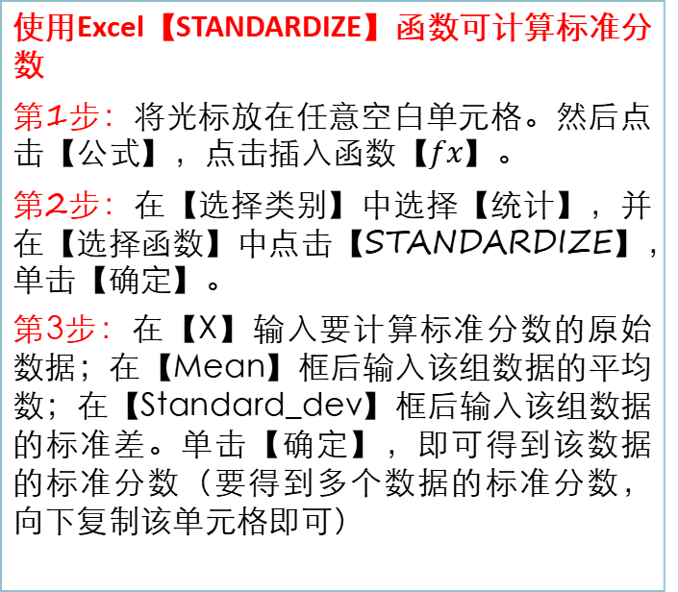
4.2 离散程度的度量
标准分数——例题分析
使用Excel【STANDARDIZE】函数可计算标准分数
第1步：将光标放在任意空白单元格。然后点击【公式】，点击插入函数【$fx$】。
第2步：在【选择类别】中选择【统计】，并在【选择函数】中点击【STANDARDIZE】，单击【确定】。
第3步：在【X】输入要计算标准分数的原始数据；在【Mean】框后输入该组数据的平均数；在【Standard_dev】框后输入该组数据的标准差。单击【确定】，即可得到该数据的标准分数（要得到多个数据的标准分数，向下复制该单元格即可）
网购金额 | 标准分数 | 网购金额 | 标准分数 | 网购金额 | 标准分数
429.0 | -0.6141 | 622.4 | 1.3670 | 393.2 | -0.9808
477.0 | -0.1224 | 536.0 | 0.4820 | 478.2 | -0.1101
655.9 | 1.7102 | 540.1 | 0.5240 | 397.4 | -0.9378
507.1 | 0.1859 | 511.1 | 0.2269 | 427.1 | -0.6336
512.9 | 0.2453 | 465.4 | -0.2412 | 437.5 | -0.5270
671.2 | 1.8669 | 678.7 | 1.9438 | 331.3 | -1.6149
450.0 | -0.3990 | 450.0 | -0.3990 | 583.8 | 0.9716
373.5 | -1.1826 | 303.6 | -1.8987 | 515.3 | 0.2699
431.3 | -0.5906 | 570.1 | 0.8313 | 386.2 | -1.0526
455.1 | -0.3468 | 452.7 | -0.3713 | 625.4 | 1.3978
Notes:
初级课程的详细信息和/或课目/项目所需的书籍/资料。

Slide 20
4.2 离散程度的度量
标准分数——经验法则与切比雪夫不等式
经验法则
当一组数据对称分布时
  约有68%的数据在平均数加减1个标准差的范围之内
  约有95%的数据在平均数加减2个标准差的范围之内
  约有99%的数据在平均数加减3个标准差的范围之内
在平均数加减3个标准差的范围内几乎包含了全部数据，而在3个标准差之外的数据在统计上也称为离群点
切比雪夫不等式(Chebyshev’s )
适用于数据不是对称时
切比雪夫不等式提供的是“下界”,也就是“所占比例至少是多少”,对于任意分布形态的数据,根据切比雪夫不等式,至少有(1-1/k2)的数据落在±k个标准差之内。其中k是大于1的任意值,但不一定是整数。对于k=2,3,4,该不等式的含义是
  至少有75%的数据在平均数±2个标准差的范围之内。
  至少有89%的数据在平均数±3个标准差的范围之内。
  至少有94%的数据在平均数±4个标准差的范围之内。
Notes:
初级课程的详细信息和/或课目/项目所需的书籍/资料。

Slide 21
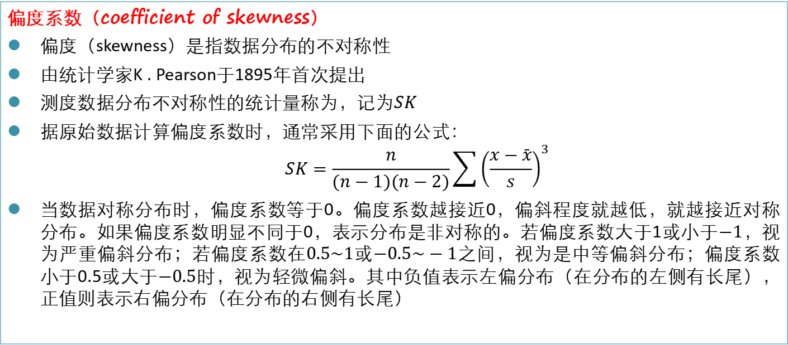
4.3 分布形状的度量
偏度系数
偏度系数（coefficient of skewness）
偏度（skewness）是指数据分布的不对称性
由统计学家K . Pearson于1895年首次提出
测度数据分布不对称性的统计量称为，记为$SK$
据原始数据计算偏度系数时，通常采用下面的公式：
$$SK=\frac{n}{(n−1)(n−2)}\sum{{\left(\frac{x−\bar{x}}{s}\right)}^{3}}$$
当数据对称分布时，偏度系数等于0。偏度系数越接近0，偏斜程度就越低，就越接近对称分布。如果偏度系数明显不同于0，表示分布是非对称的。若偏度系数大于1或小于$−1$，视为严重偏斜分布；若偏度系数在$0.5\sim 1$或$−0.5\sim −1$之间，视为是中等偏斜分布；偏度系数小于0.5或大于$−0.5$时，视为轻微偏斜。其中负值表示左偏分布（在分布的左侧有长尾），正值则表示右偏分布（在分布的右侧有长尾）
Notes:
初级课程的详细信息和/或课目/项目所需的书籍/资料。

Slide 22
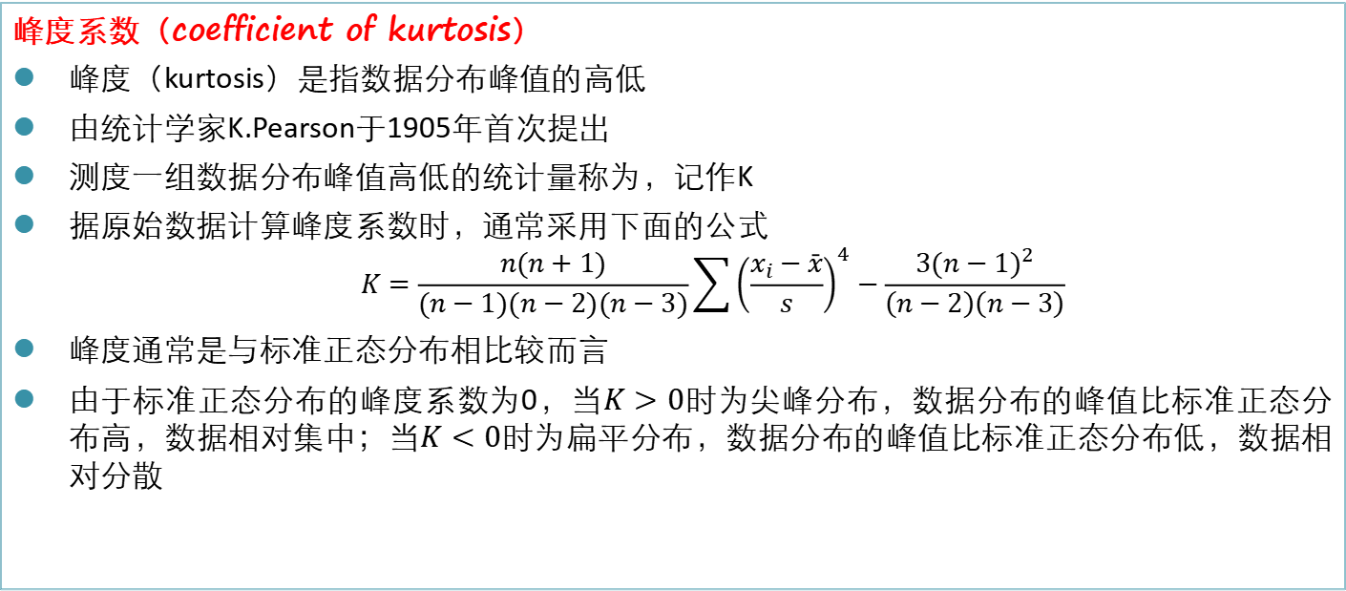
4.3 分布形状的度量
峰度系数
峰度系数（coefficient of kurtosis）
峰度（kurtosis）是指数据分布峰值的高低
由统计学家K.Pearson于1905年首次提出
测度一组数据分布峰值高低的统计量称为，记作K
据原始数据计算峰度系数时，通常采用下面的公式
$$K=\frac{n(n+1)}{(n−1)(n−2)(n−3)}\sum{{\left(\frac{x_{i}−\bar{x}}{s}\right)}^{4}}−\frac{3(n−1)^{2}}{\left(n−2\right)\left(n−3\right)}$$
峰度通常是与标准正态分布相比较而言
由于标准正态分布的峰度系数为0，当$K>0$时为尖峰分布，数据分布的峰值比标准正态分布高，数据相对集中；当$K<0$时为扁平分布，数据分布的峰值比标准正态分布低，数据相对分散
Notes:
初级课程的详细信息和/或课目/项目所需的书籍/资料。

Slide 23
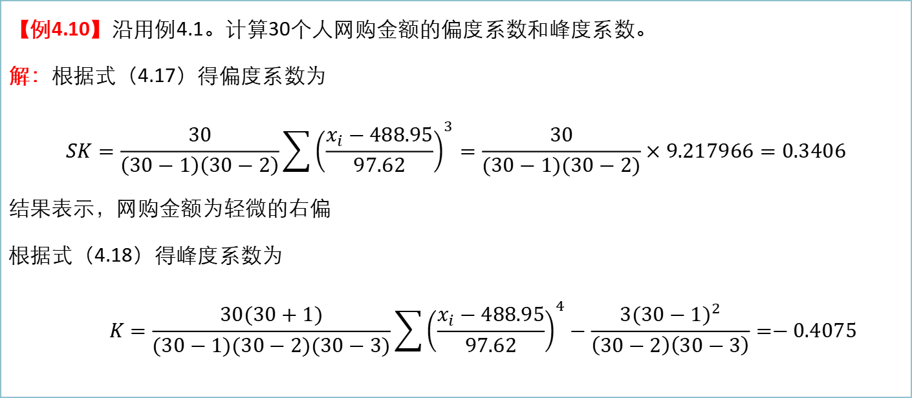
4.3 分布形状的度量
偏度系数与峰度系数——例题分析
【例4.10】沿用例4.1。计算30个人网购金额的偏度系数和峰度系数。
解：根据式（4.17）得偏度系数为
$$SK=\frac{30}{\left(30−1\right)\left(30−2\right)}\sum{{\left(\frac{x_{i}−488.95}{97.62}\right)}^{3}}=\frac{30}{(30−1)(30−2)}×9.217966=0.3406$$
结果表示，网购金额为轻微的右偏
根据式（4.18）得峰度系数为
$$K=\frac{30(30+1)}{(30−1)(30−2)(30−3)}\sum{{\left(\frac{x_{i}−488.95}{97.62}\right)}^{4}}−\frac{3(30−1)^{2}}{\left(30−2\right)\left(30−3\right)}=−0.4075$$
Notes:
初级课程的详细信息和/或课目/项目所需的书籍/资料。

Slide 24
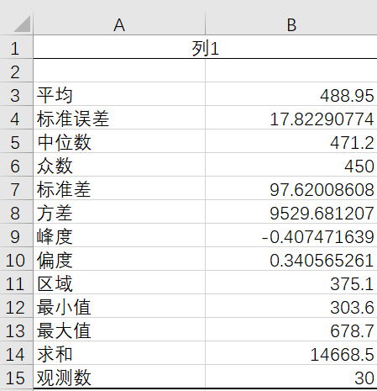
描述统计量的计算
Excel应用
用【数据分析】工具计算描述统计量
第1步：将光标放在任意空白单元格。然后点击【数据】【数据分析】。在分析工具中选择【描述统计】。单击【确定】
第2步：在【输入区域】输入原始数据所在的区域；在【输出选项】中选择结果的输出位置；选择【汇总统计】（其他选项可根据需要选择）。单击【确定】即可得到结果
Notes:
初级课程的详细信息和/或课目/项目所需的书籍/资料。

